Slide 1
Desenvolvimento de um sistema de apoio à gestão de evento do Programa de Ensino Tutorial
Acadêmicos: Adler H. Schmidt, Caroline F. Vicentini, Patrick P. Viera, Ronaldo Canofre M. dos Santos
Orientadora: Andrea S. Charão
PET – Ciência da Computação
Universidade Federal de Santa Maria

Slide 2
Roteiro
Introdução
Objetivos e funcionalidades
Implementação
Resultados e avaliação
Considerações Finais

Slide 3
Introdução
PET
X SulPET
Sistemas de gestão de eventos
Software de apoio
  Site Web
  Sistema de inscrição on-line
  Correio eletrônico

Slide 4
Objetivos e funcionalidades
Divulgação e informação
Inscrição e credenciamento de participantes
Submissão de artigos
Relatórios e controle financeiro
Anais do evento

Slide 5
Implementação
Divisão das tarefas
Linguagem: PHP 5
Gerenciador de banco de dados: MySQL
Gerenciador de tarefas: NetOffice
Controle da base de dados: phpMyAdmin

Slide 6
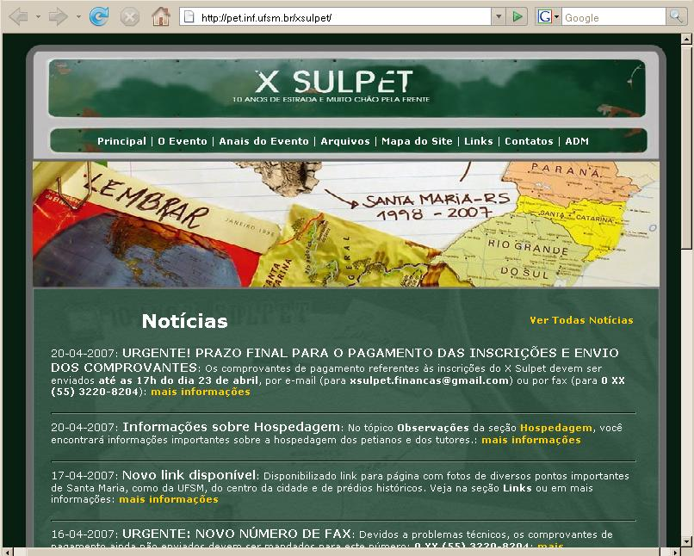
Página Principal

Slide 7
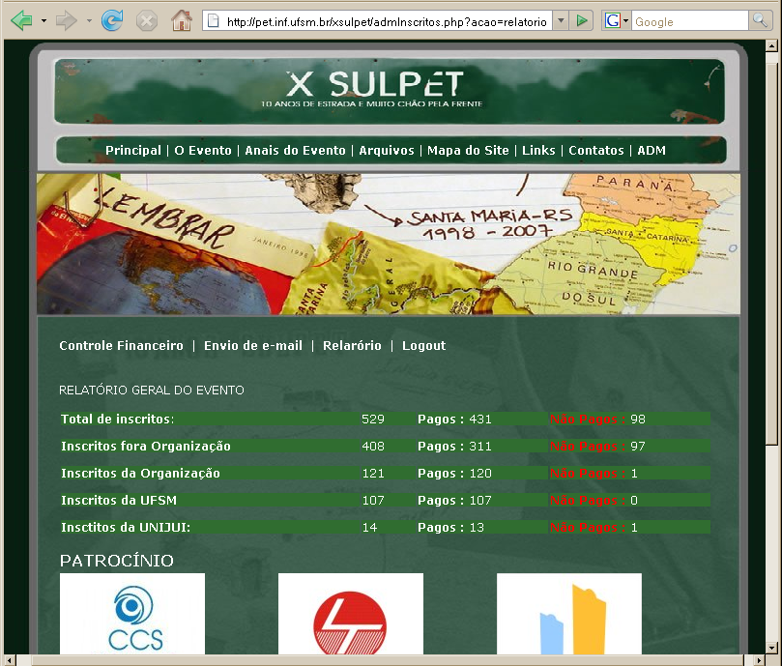
Relatório

Slide 8
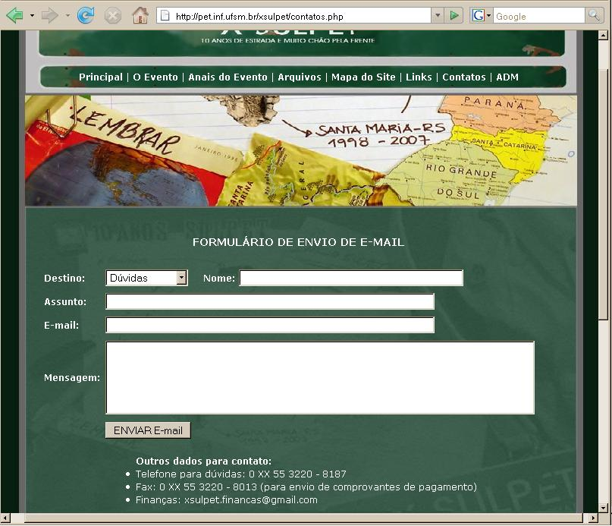
Formulário de envio de e-mail

Slide 9
Resultados e avaliação
Principal forma de comunicação
Divulgação dos patrocinadores
Aceitação de 95%

Slide 10
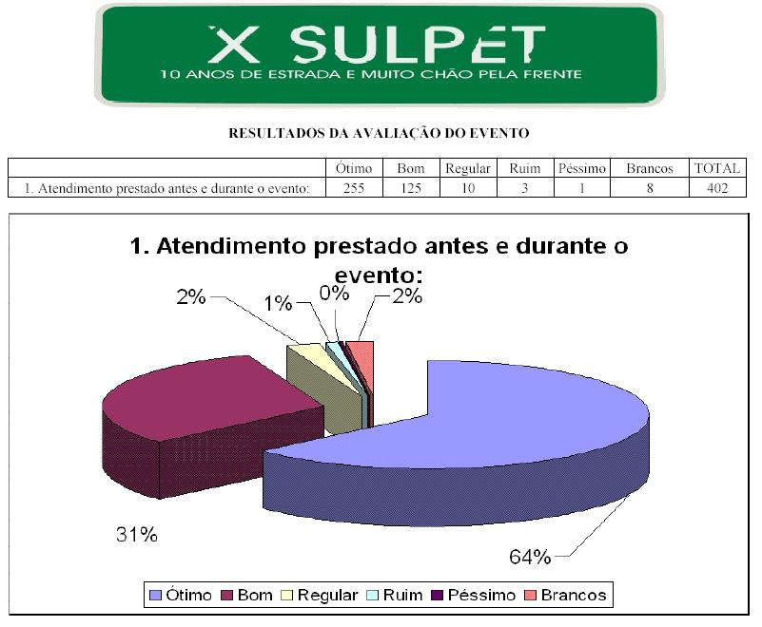
Resultados da Avaliação

Slide 11
Considerações finais
Contribuição para o sucesso do evento
Disponibilização do trabalho

